Slide 1
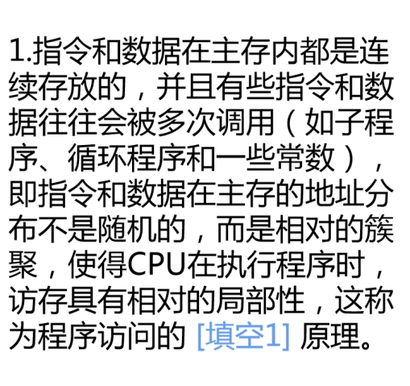

填空题 第1题 1分
《 第4章 测试题5 》
- 1/12页 -

Slide 2
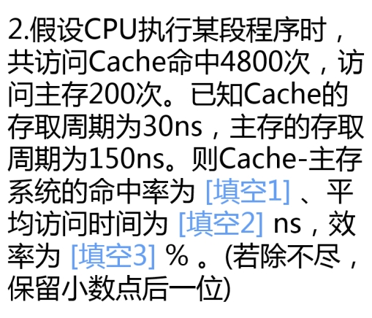

填空题 第2题 3分
《 第4章 测试题5 》
- 2/12页 -

Slide 3
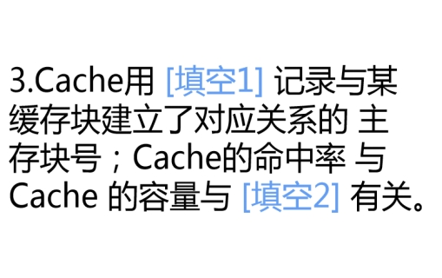

填空题 第3题 2分
《 第4章 测试题5 》
- 3/12页 -

Slide 4
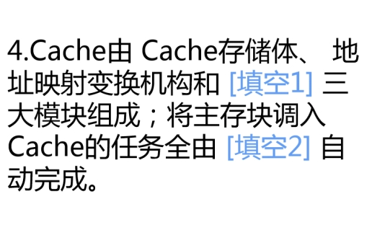

填空题 第4题 2分
《 第4章 测试题5 》
- 4/12页 -

Slide 5
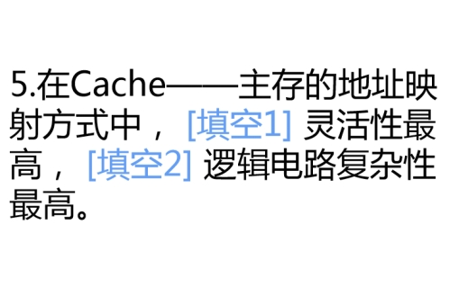
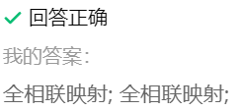
填空题 第5题 2分
《 第4章 测试题5 》
- 5/12页 -

Slide 6
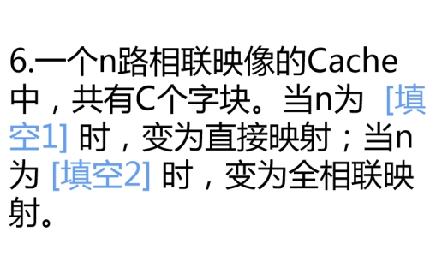
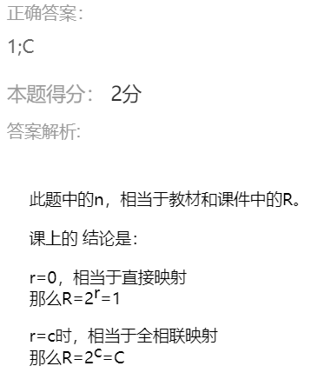
填空题 第6题 2分
《 第4章 测试题5 》
- 6/12页 -

Slide 7





单选题 第7题 1分
A
B
C
D
《 第4章 测试题5 》
- 7/12页 -

Slide 8
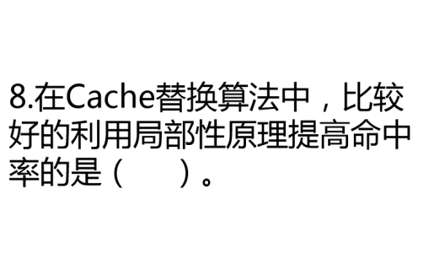




单选题 第8题 1分
A
B
C
D
《 第4章 测试题5 》
- 8/12页 -

Slide 9

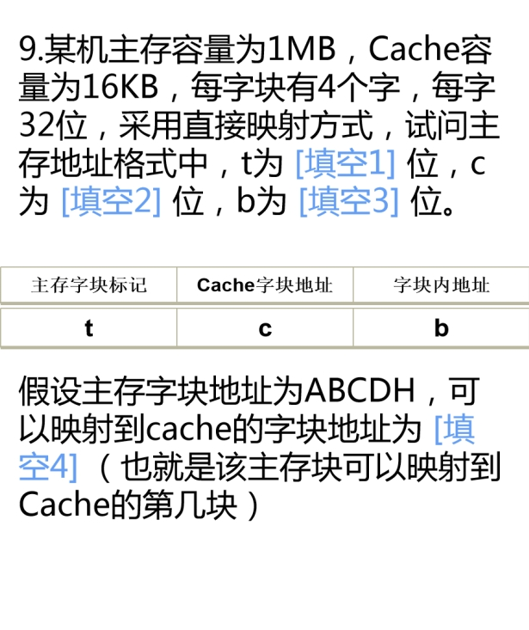
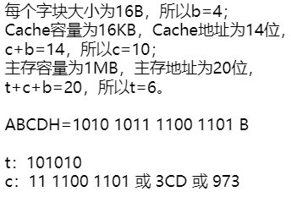
填空题 第9题 4分
《 第4章 测试题5 》
- 9/12页 -

Slide 10
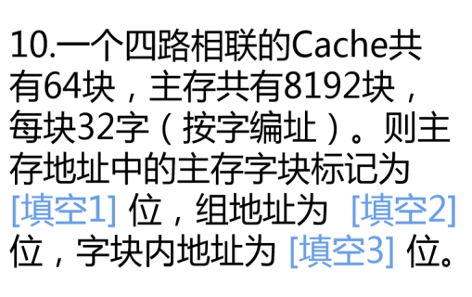


填空题 第10题 3分
《 第4章 测试题5 》
- 10/12页 -

Slide 11
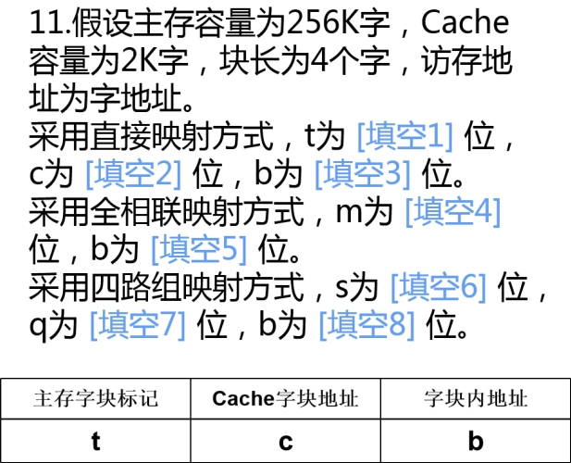



填空题 第11题 8分
《 第4章 测试题5 》
- 11/12页 -

Slide 12
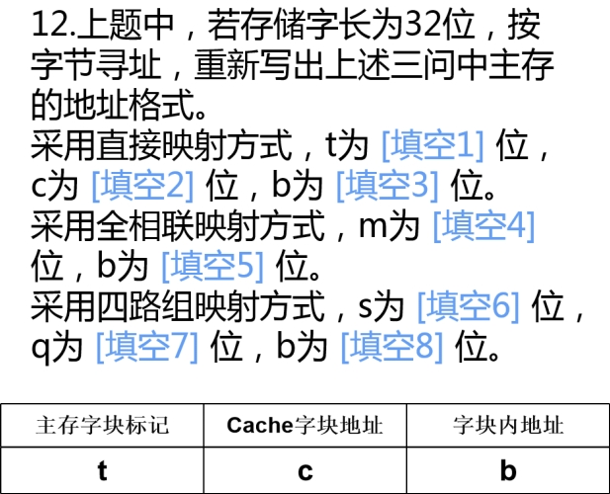

填空题 第12题 8分
《 第4章 测试题5 》
- 12/12页 -

